Slide 1
Conexión a base de datos mediante JDBC y CRUD
Recuperación de Anas y Mario

Slide 2
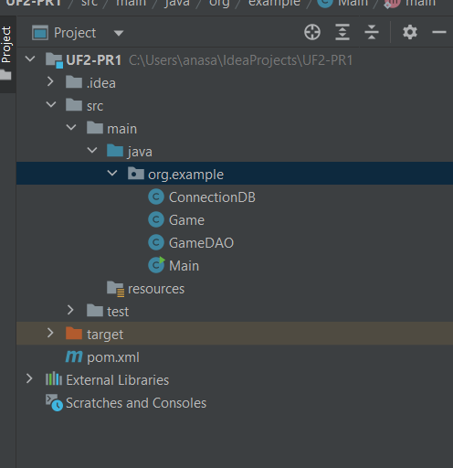
Creación de clases

Slide 3
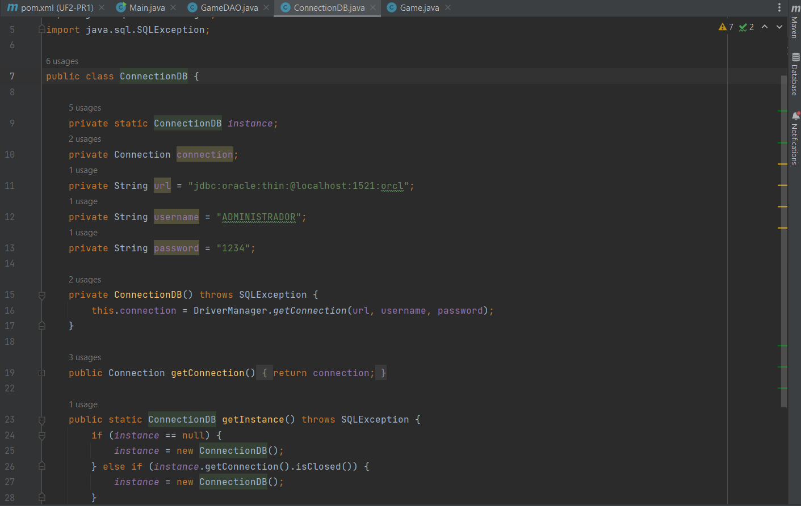
Conexión a SQL

Slide 4
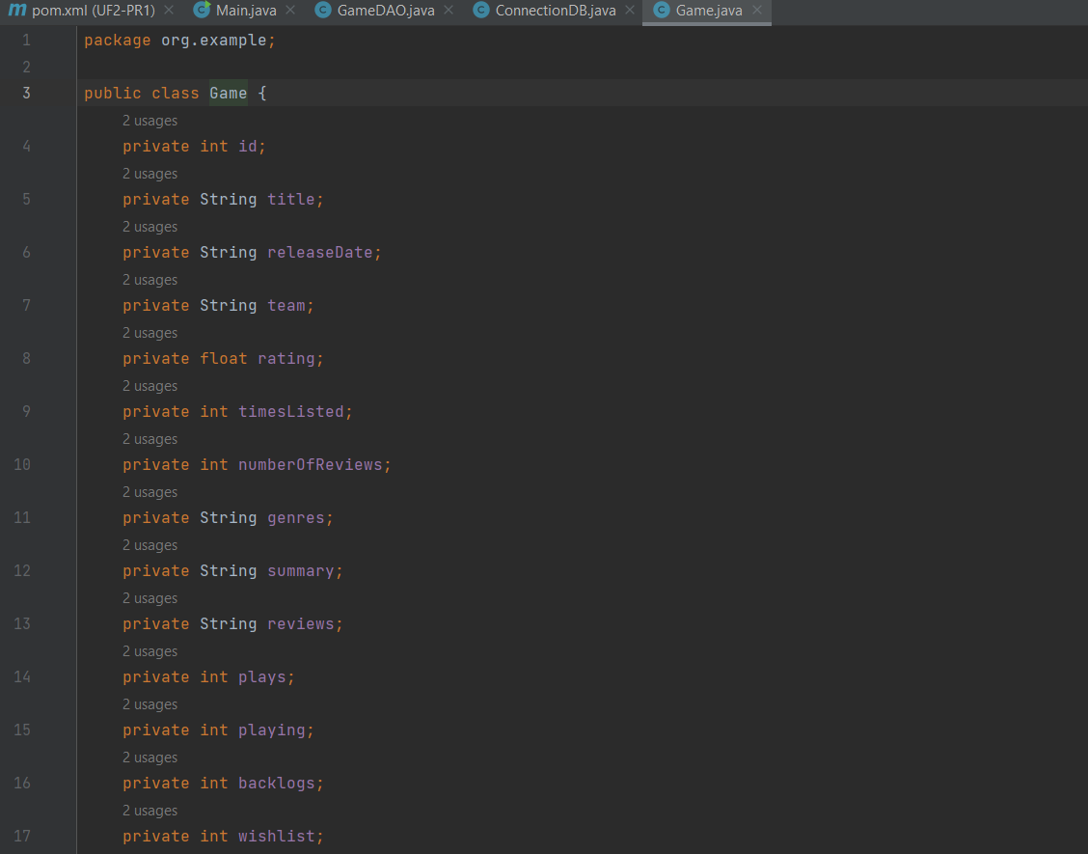

Slide 5
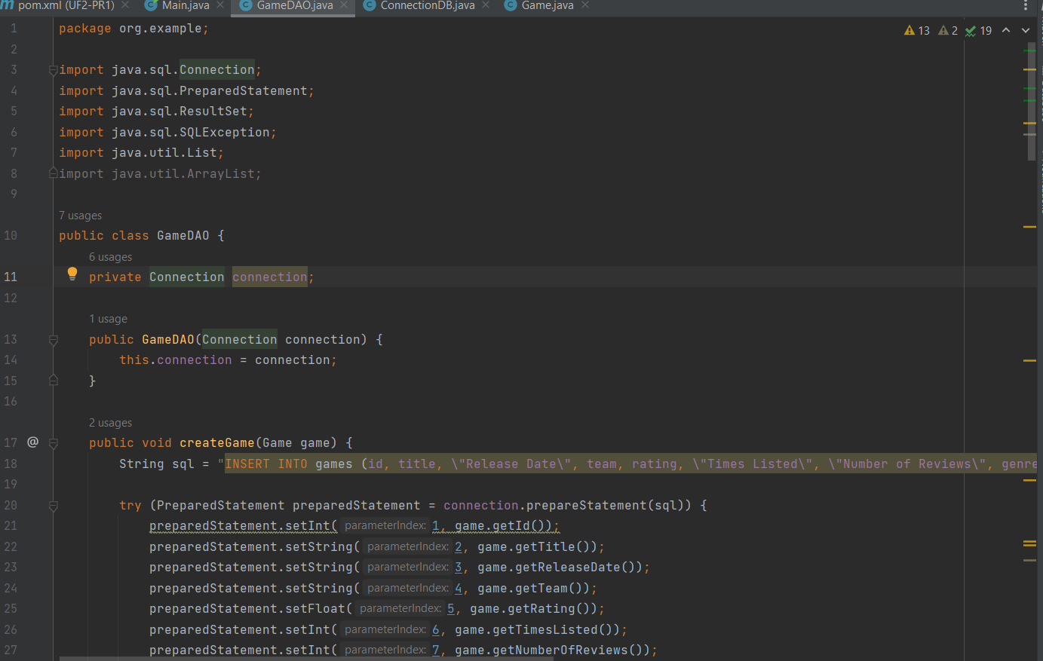
DAO

Slide 6
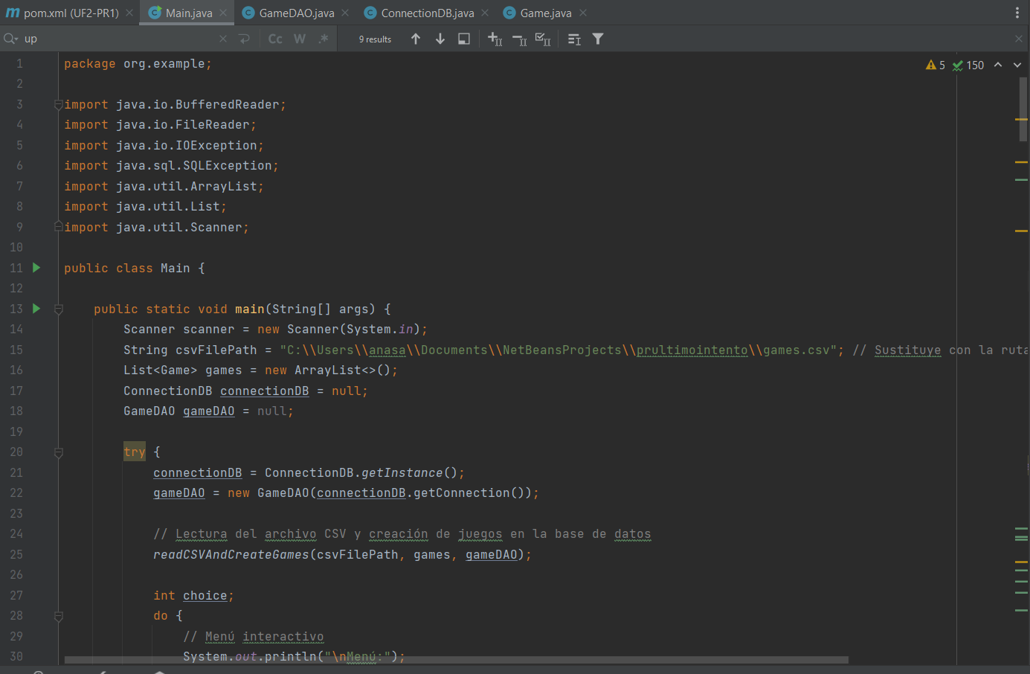
Main

Slide 7
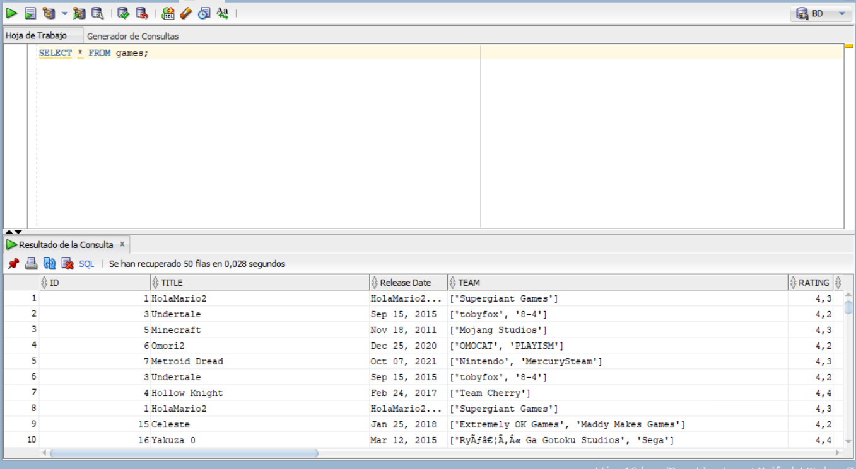
SQL

